Slide 1
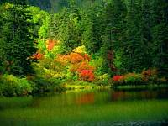
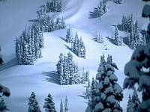
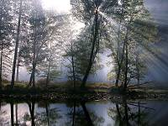
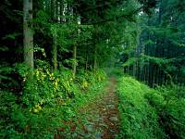
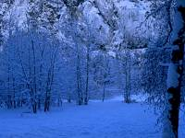
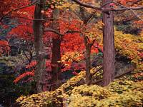
Деревья и загадки
Составила педагог дополнительного
образования по экологии
Васильева Елена Владимировна

Slide 2
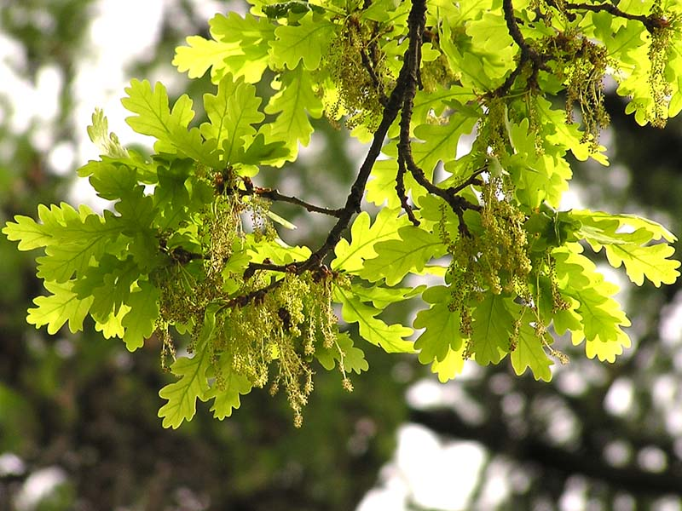
ДУБ
Я из крошки-бочки вылез,
Корешки пустил и вырос,
Стал высок я и могуч,
Не боюсь ни гроз, ни туч.
Я кормлю свиней и белок –
Ничего, что плод мой мелок.
Он из жёлудя пророс,
А потом всё рос и рос,
Год за годом подрастал -
И могучим дубом стал!

Slide 3
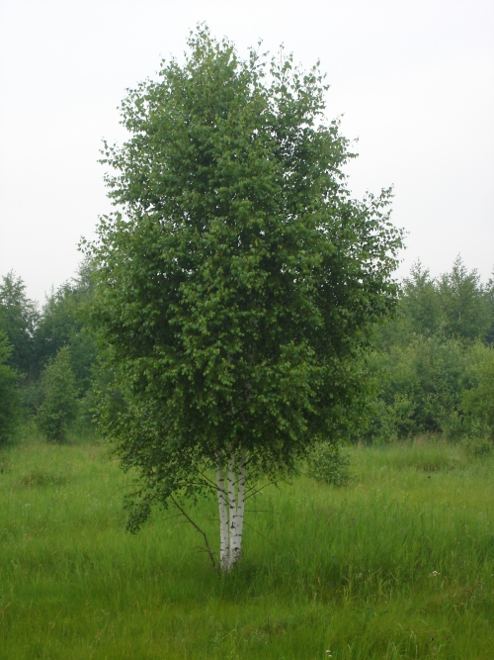
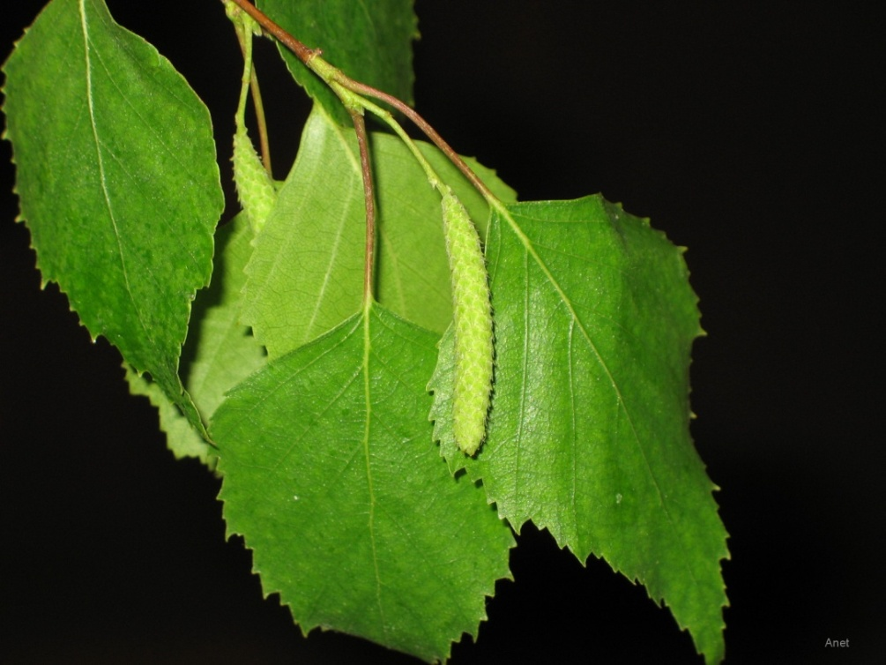
БЕРЁЗА
От жары и от мороза
Не расплачется берёза,
Но задень её весной -
Слёзы потекут рекой!
Не заботясь о погоде,
В сарафане белом ходит,
А в один из тёплых дней
Май серёжки дарит ей.

Slide 4
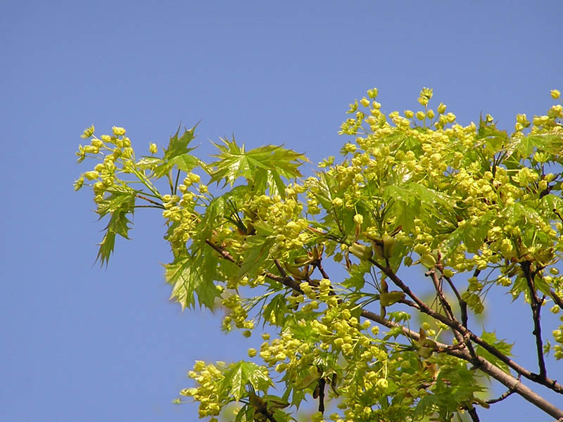
КЛЁН
Осень-художница дерево кистью
красит и красит влюблённо:
жёлтые листья,
красные листья -
разные листья у клена.
Каждый год на нем с охотой
Вырастают вертолеты.
Жаль, что каждый вертолет
На всего один полет.

Slide 5
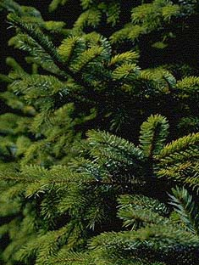
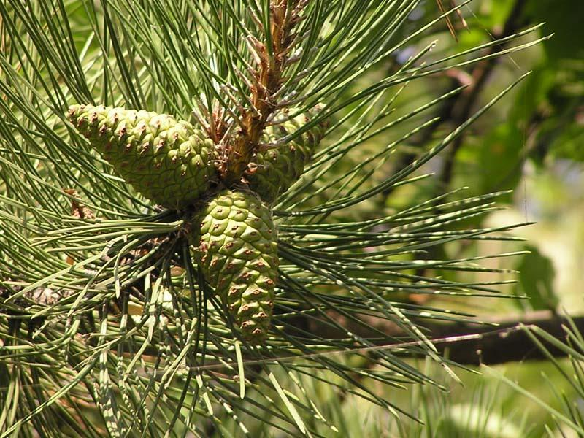
ЕЛЬ И СОСНА
У меня длинней иголки,
Чем у елки.
Очень прямо я расту
В высоту.
Если я не на опушке,
Ветки – только на макушке.
Мягко светятся иголки,
Хвойный дух идет от…
У зелёной ёлки -
Короткие иголки.
У сосны - длинны
И тоже зелены!

Slide 6
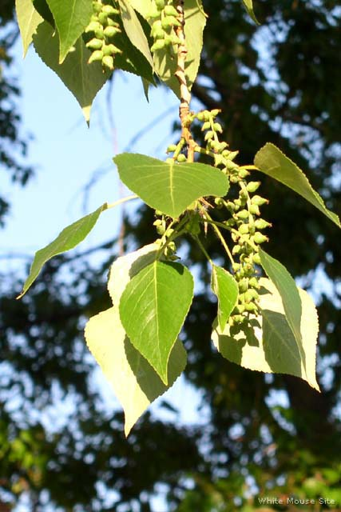
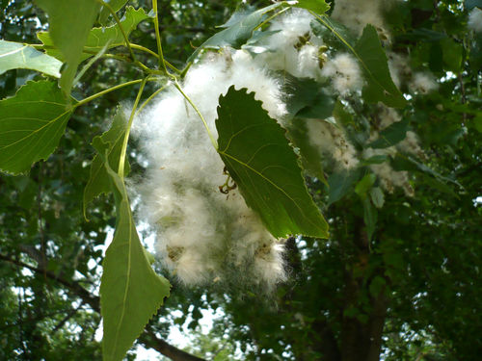
ТОПОЛЬ
Из деревьев ранним летом
Вдруг снежинки запорхают,
Но не радует нас это -
Мы от этого чихаем.
За окном, в разгаре лета,
Побелела вся земля.
Неужели снег? Нет, это –
Пух роняют тополя!

Slide 7
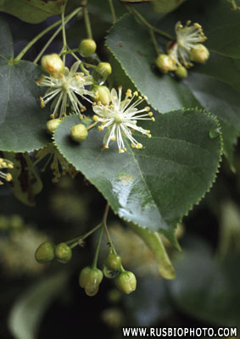
ЛИПА
От простуды
И от гриппа
Дарит нам
Цветочки липа!

Slide 8
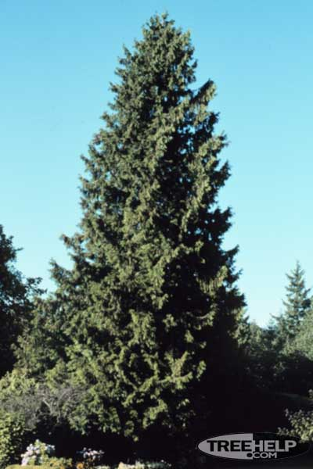
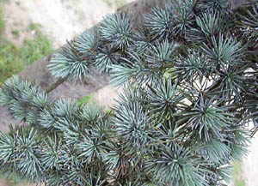
КЕДР
Не боится кедр ветра,
Это тот боится кедра
И обходит его, чтоб
Не ударил больно лоб!

Slide 9
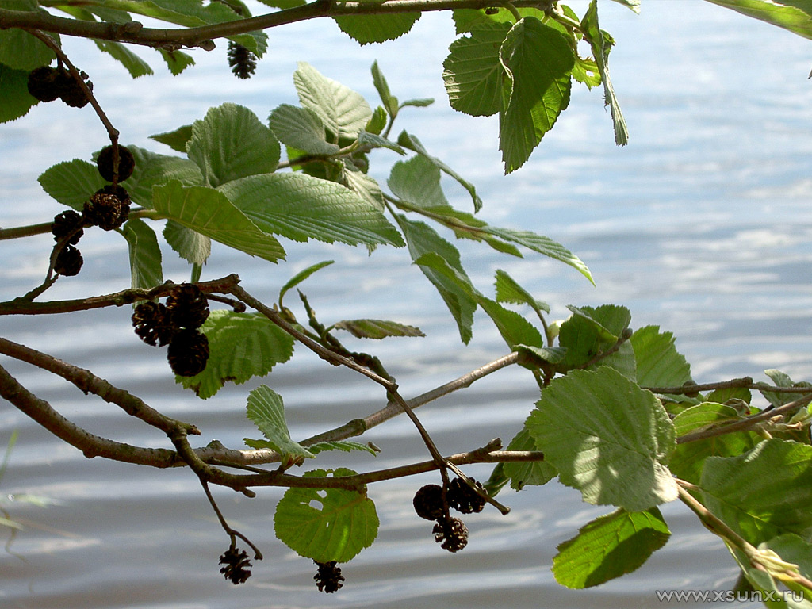
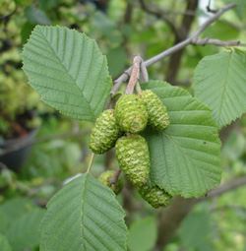
ОЛЬХА
Даже осенью она,
Как и летом зелена.
Так зелёную листву
И роняет на траву!

Slide 10
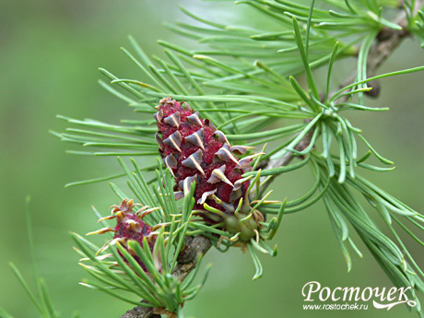
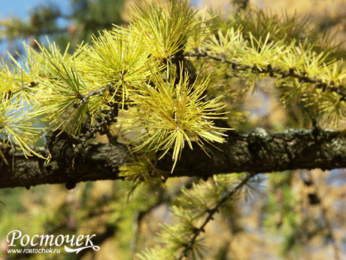
Лиственница
Есть у родственницы елки
Неколючие иголки,
Но, в отличие от елки,
Опадают те иголки.

Slide 11
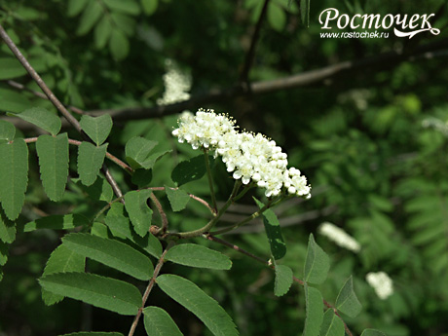
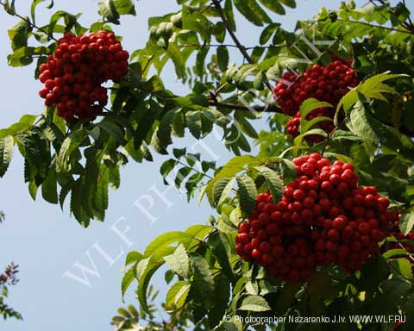
Рябина
Малы и неказисты
И скромно зеленеют,
Но осенью их листья
И ягоды краснеют.
Под окном растёт рябина -
в красных ягодах вершина.
Прилетели
свиристели -
угощенье мигом съели.

Slide 12
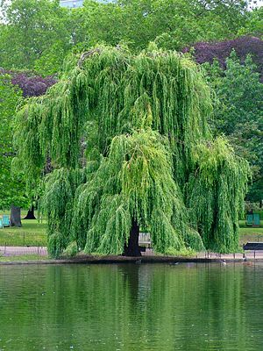
Ива
Кудри в речку опустила
И о чём-то загрустила,
А о чём грустит, никому не говорит.

Slide 13
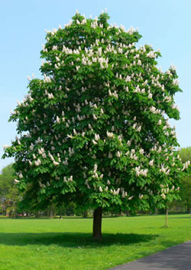
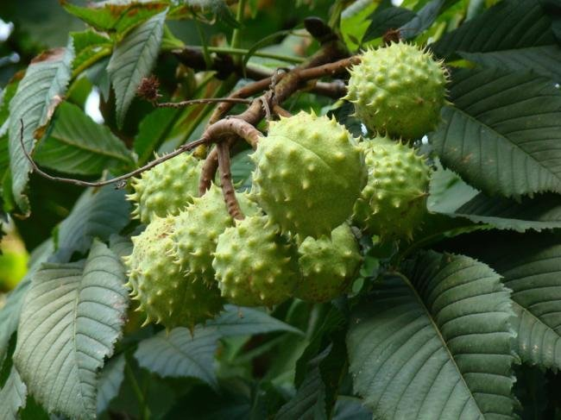
Каштан
Осенью на ветке
Подрастают детки
Все без глаз, без рук, без ножек -
Каждый как зеленый ежик.
Красавец-каштан, благородный каштан:
меж пильчатых листьев - колючки-доспехи,
и рыцари в этих доспехах - орехи.

